Slide 1

Teste do operador sample do MonetDB aplicado aos dados massivos do Bolsa Família
Roberto Mourão, Igor Stemler, Filipe Guedes
Orientadora: Profª Maristela Holanda

Slide 2
AGENDA
Metodologia
Desenvolvimento do trabalho
Conclusões
Sugestões de trabalhos futuros

Slide 3

OBJETIVOS DO TRABALHO
Analisar a performance do operador sample do MonetDB com um ou mais clusters
Tempo de processamento
Aderência da amostra à população
sample_column: SELECT ... FROM ... WHERE ... [ UNIFORM ] SAMPLE <expr>

Slide 4
TRABALHOS RELACIONADOS

Slide 5
METODOLOGIA
Preparação do Doker/MonetDB
Construção da série temporal
Análise das previsões
Pré-processamento da base
Geração das amostras
Extração da base do bolsa família
Cálculo do intervalo de confiança
Análise do intervalo de confiança

Slide 6







METODOLOGIA
Preparação do Doker/MonetDB
Construção da série temporal
Análise das previsões
Pré-processamento da base
Geração das amostras
Extração da base do bolsa família
Cálculo do intervalo de confiança
Análise do intervalo de confiança

Slide 7

ESPECIFICAÇÃO DA MÁQUINA
AMD FX ™ - 8350
4.0 GHz
8 núcleos
16GB RAM

Slide 8


DESENVOLVIMENTO DO TRABALHO
Extração da base do bolsa família
Dados de 2011 a 2017
37 Gb de dados

Slide 9
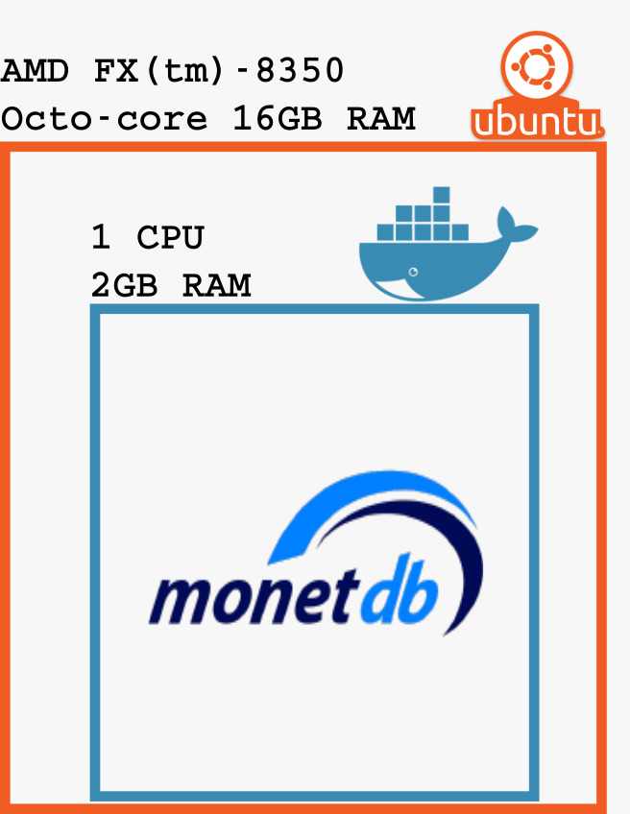
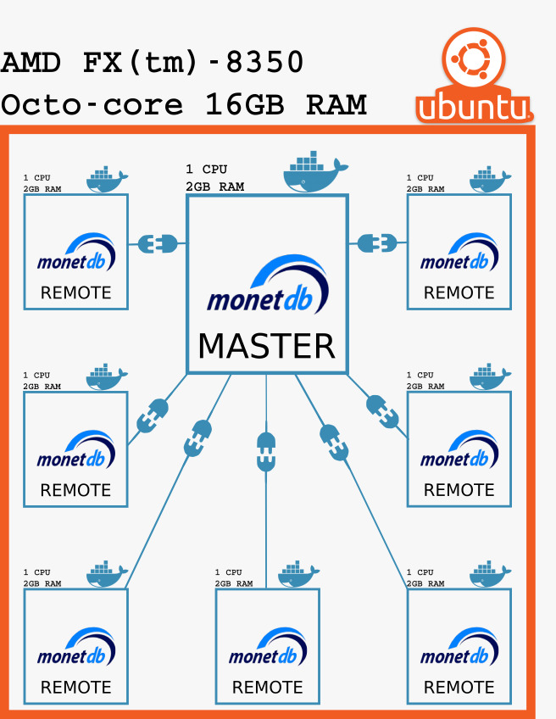
DESENVOLVIMENTO DO TRABALHO
Preparação do Doker/MonetDB
Cenário A – 1 Docker
Cenário B – 7 Dockers

Slide 10

DESENVOLVIMENTO DO TRABALHO
Pré-processamento da base
01
02
Ajuste do separador de milhar
Ajuste do campo data de recebimento
Seleção das variáveis de interesse (data de pagamento, valor, CPF e UF)
Criação do campo: entrada e saída:
Primeiro mês que o beneficiário recebe o repasse
Último mês que o beneficiário recebe o repasse

Slide 11
DESENVOLVIMENTO DO TRABALHO
Geração das amostras
Cenário A – 1 Docker
Cenário B – 7 Dockers
Amostra (nº de registros) | Tempo (minutos)
1.347 | 5.29
392.080 | 8.05
População | 1.37
Amostra (nº de registros) | Tempo (minutos)
1.347 | 30.21
392.080 | 32.26
População | 19.59

Slide 12
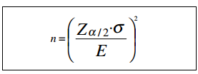
DESENVOLVIMENTO DO TRABALHO
Geração das amostras
Dados populacionais sobre o valor recebido:
Média: R$148,22
Desvio padrão: R$ 83,27
Dados amostrais sobre o valor recebido:
Média: R$149,49
Desvio padrão: R$ 2,30
Simulações: 1.000
Amostra suficiente: 1.347
Intervalo de confiança: (R$143,75, R$152,65)

Slide 13
DESENVOLVIMENTO DO TRABALHO
Geração das amostras

Slide 14
DESENVOLVIMENTO DO TRABALHO
Análise das previsões

Slide 15
DESENVOLVIMENTO DO TRABALHO
Construção da série temporal

Slide 16
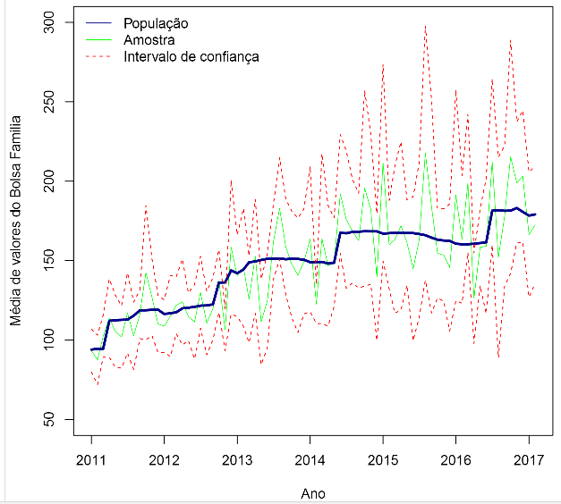
DESENVOLVIMENTO DO TRABALHO
Cálculo do intervalo de confiança
Análise do intervalo de confiança
Média mensal de valores pagos
Tamanho da amostra: 1.347

Slide 17
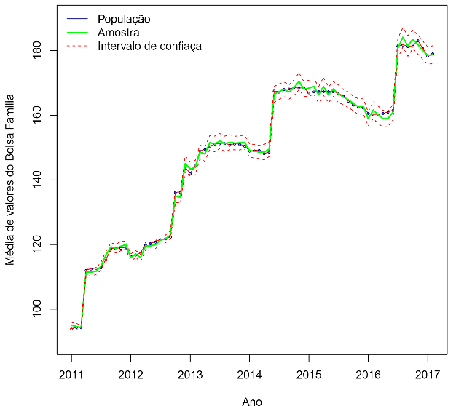
DESENVOLVIMENTO DO TRABALHO
Cálculo do intervalo de confiança
Análise do intervalo de confiança
Média mensal de valores pagos
Tamanho da amostra: 392.080

Slide 18
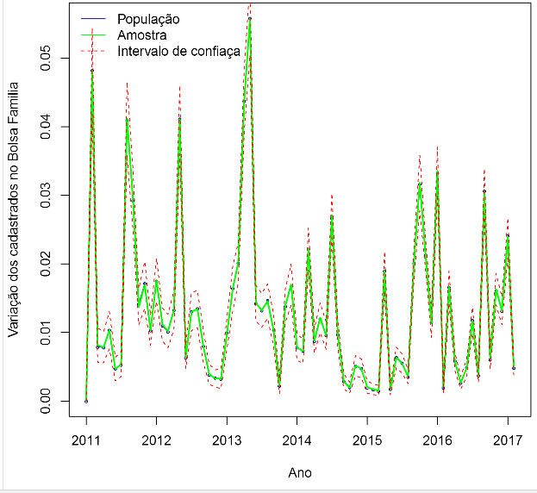
DESENVOLVIMENTO DO TRABALHO
Cálculo do intervalo de confiança
Análise do intervalo de confiança
Variação mensal de usuários cadastrados
Tamanho da amostra: 392.080

Slide 19
DESENVOLVIMENTO DO TRABALHO
Análise do intervalo de confiança

Slide 20
CONCLUSÕES
O operador sample do MonetDB retorna registros com boa aleatoriedade, podendo ser utilizado para executar análises estatísticas
Não permite ainda fazer uma amostra estratificada diretamente
Demorou mais tempo para executar a consulta da amostra do que a base completa, não servindo como redutor de tempo

Slide 21
SUGESTÕES DE TRABALHOS FUTUROS
Comparar performance do MonetDB com outros bancos de dados noSQL
Executar outros testes de aleatoriedade
Construir modelos preditivos a partir das amostras geradas

